Slide 1


RANGKAIAN LISTRIK II
Firilia Filiana, S.T., M.T.

Slide 2
OUTLINE
Frekuensi Kompleks
Respon Frekuensi
Resonansi

Slide 3
REFERENSI
Fundamentals Of Electric Circuits by Alexander Charles K., Sadiku Matthew O. N.
Engineering Circuit Analysis by Hayt

Slide 4
1. FREKUENSI KOMPLEKS

Slide 5
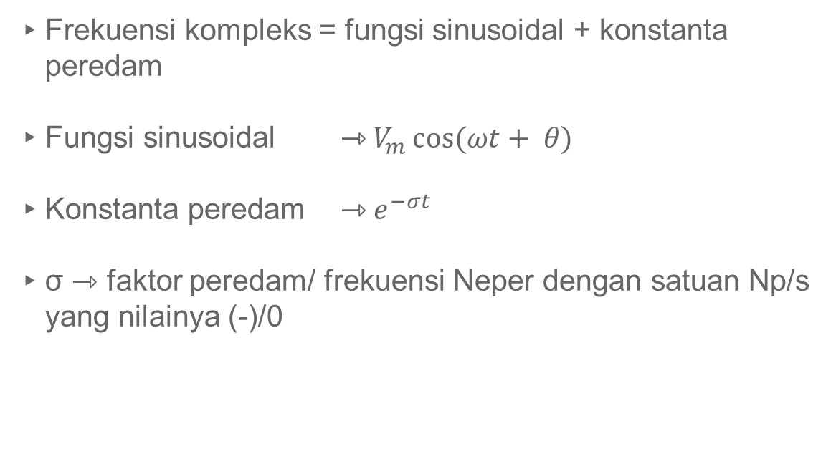
FREKUENSI KOMPLEKS
Frekuensi kompleks = fungsi sinusoidal + konstanta peredam
Fungsi sinusoidal ⇾ $V_{m}\cos{(ωt+ θ)}$
Konstanta peredam ⇾ $e^{−σt}$
σ ⇾ faktor peredam/ frekuensi Neper dengan satuan Np/s yang nilainya (-)/0

Slide 6
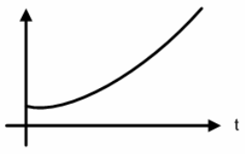
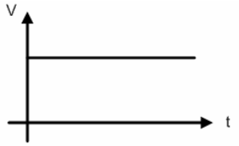
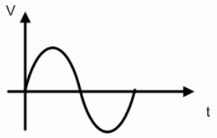
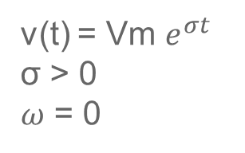
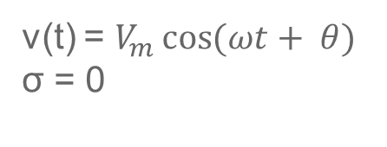
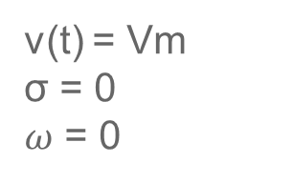
FREKUENSI KOMPLEKS
Fungsi sinusoidal dengan berbagai konstanta peredam dapat digambarkan dalam bentuk kurva.
v(t) = Vm
σ = 0
$ω$ = 0
v(t) = Vm $e^{σt}$
σ > 0
$ω$ = 0
v(t) = $V_{m}\cos{(ωt+ θ)}$
σ = 0

Slide 7
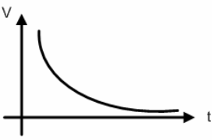
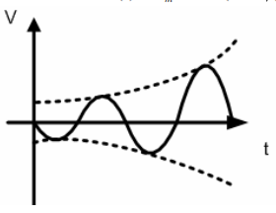
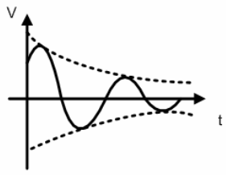
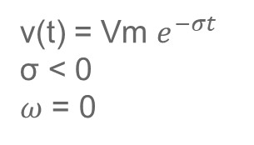
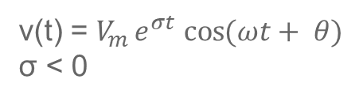
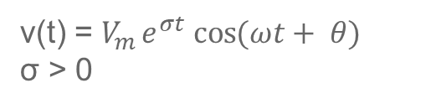
FREKUENSI KOMPLEKS
Fungsi sinusoidal dengan berbagai konstanta peredam dapat digambarkan dalam bentuk kurva.
v(t) = Vm $e^{−σt}$
σ < 0
$ω$ = 0
v(t) = $V_{m}e^{σt} cos{(ωt+ θ)}$
σ > 0
v(t) = $V_{m}e^{σt} cos{(ωt+ θ)}$
σ < 0

Slide 8
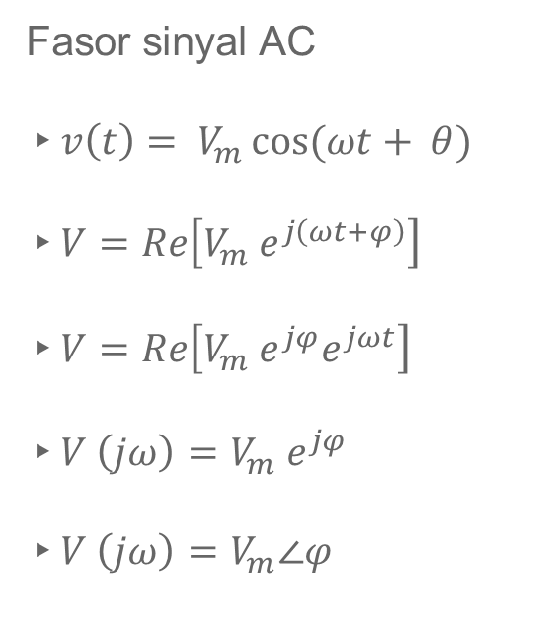
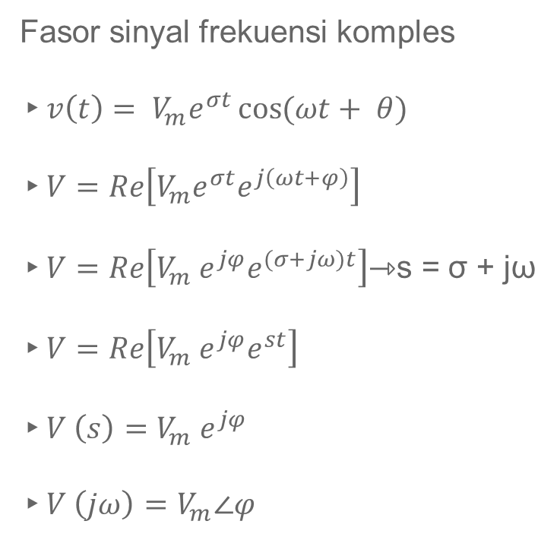
FREKUENSI KOMPLEKS
Fasor sinyal AC
$v\left(t\right)= V_{m}\cos{(ωt+ θ)}$
$V=Re\left[V_{m} e^{j\left(ωt+φ\right)}\right]$
$V=Re\left[V_{m} e^{jφ}e^{jωt}\right]$
$V \left(jω\right)=V_{m} e^{jφ}$
$V \left(jω\right)=V_{m}∠φ$
Fasor sinyal frekuensi komples
$v\left(t\right)= V_{m}e^{σt}\cos{(ωt+ θ)}$
$V=Re\left[V_{m}e^{σt}e^{j\left(ωt+φ\right)}\right]$
$V=Re\left[V_{m} e^{jφ}e^{(σ+jω)t}\right]$⇾s = σ + jω
$V=Re\left[V_{m} e^{jφ}e^{st}\right]$
$V \left(s\right)=V_{m} e^{jφ}$
$V \left(jω\right)=V_{m}∠φ$

Slide 9
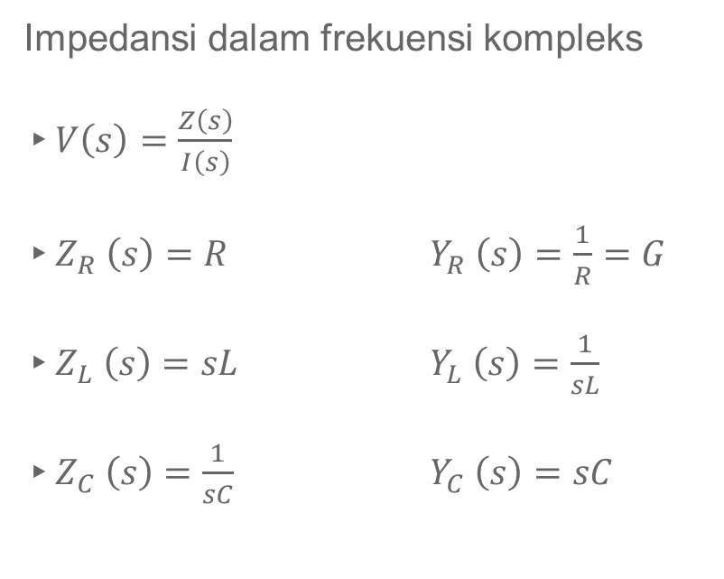
FREKUENSI KOMPLEKS
Impedansi dalam frekuensi kompleks
$V\left(s\right)=\frac{Z\left(s\right)}{I\left(s\right)}$
$Z_{R} \left(s\right)=R$ $Y_{R} \left(s\right)=\frac{1}{R}=G$
$Z_{L} \left(s\right)=sL$ $Y_{L} \left(s\right)=\frac{1}{sL}$
$Z_{C} \left(s\right)=\frac{1}{sC}$ $Y_{C} \left(s\right)=sC$

Slide 10
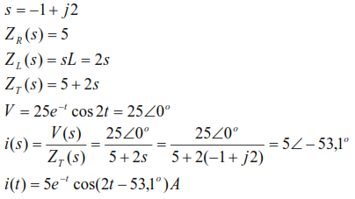
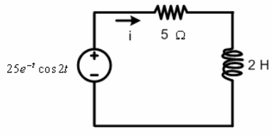
FREKUENSI KOMPLEKS
Contoh
Tentukan nilai i

Slide 11
2.
RESPON FREKUENSI

Slide 12
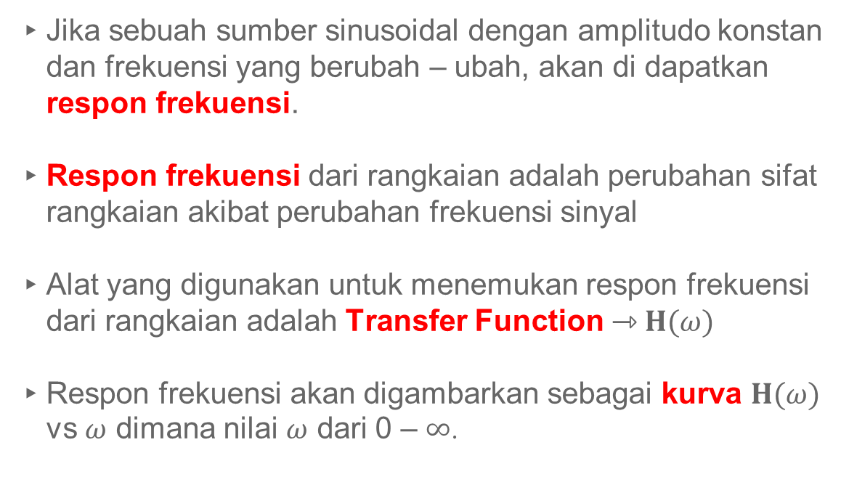
RESPON FREKUENSI
Jika sebuah sumber sinusoidal dengan amplitudo konstan dan frekuensi yang berubah – ubah, akan di dapatkan respon frekuensi.
Respon frekuensi dari rangkaian adalah perubahan sifat rangkaian akibat perubahan frekuensi sinyal
Alat yang digunakan untuk menemukan respon frekuensi dari rangkaian adalah Transfer Function ⇾ $H(ω)$
Respon frekuensi akan digambarkan sebagai kurva $H(ω)$ vs $ω$ dimana nilai $ω$ dari 0 – ∞.

Slide 13
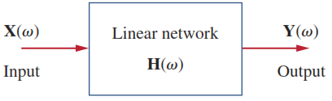
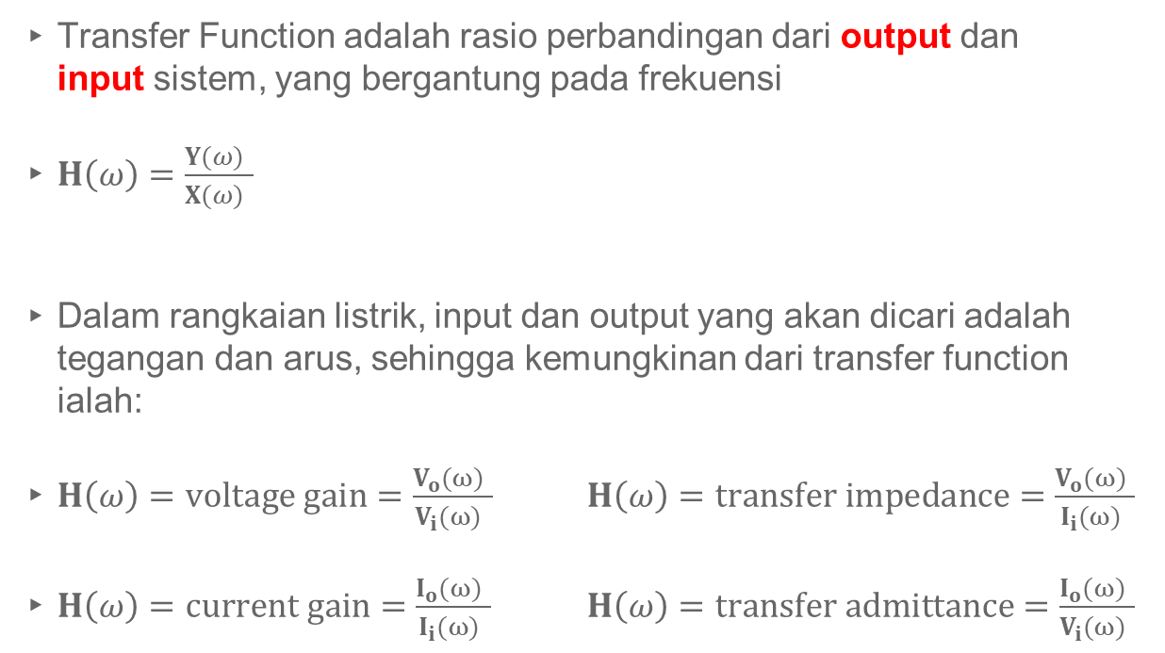
RESPON FREKUENSI
Transfer Function adalah rasio perbandingan dari output dan input sistem, yang bergantung pada frekuensi
$H\left(ω\right)=\frac{Y(ω) }{X(ω) }$
Dalam rangkaian listrik, input dan output yang akan dicari adalah tegangan dan arus, sehingga kemungkinan dari transfer function ialah:
$H\left(ω\right)=voltage gain=\frac{V_{o}(ω) }{V_{i}(ω) }$ $H\left(ω\right)=transfer impedance=\frac{V_{o}(ω) }{I_{i}(ω) }$
$H\left(ω\right)=current gain=\frac{I_{o}(ω) }{I_{i}(ω) }$ $H\left(ω\right)=transfer admittance=\frac{I_{o}(ω) }{V_{i}(ω) }$

Slide 14

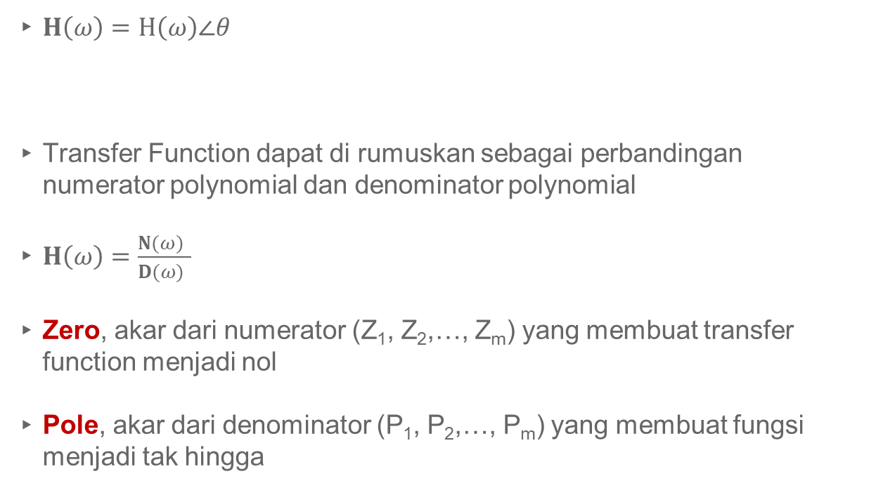
RESPON FREKUENSI
$H\left(ω\right)=H\left(ω\right)∠θ$
Transfer Function dapat di rumuskan sebagai perbandingan numerator polynomial dan denominator polynomial
$H\left(ω\right)=\frac{N(ω) }{D(ω) }$
Zero, akar dari numerator (Z₁, Z₂,…, Z_{m}) yang membuat transfer function menjadi nol
Pole, akar dari denominator (P₁, P₂,…, P_{m}) yang membuat fungsi menjadi tak hingga
Sudut Fasa
Magnitude

Slide 15
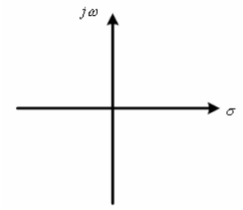
RESPON FREKUENSI
Diagram bode pada S-plane
Dapat menentukan kestabilan sistem, dimana kestabilan BIBO (Bounded Input Bounded Output) terletak di sebelah kiri pole – polenya.
Jenis kestabilan:
Absolutely : ada di sebelah kiri jω axis
Conditionally : tidak ada yang di sebelah kanan pole tetapi pada jω axis untuk orde > 1
Unstable : ada di sebelah kanan jω axis

Slide 16
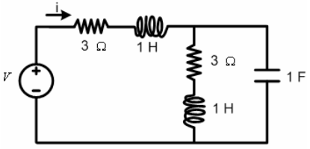
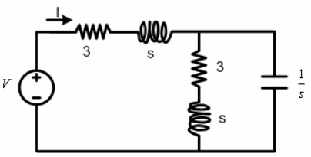
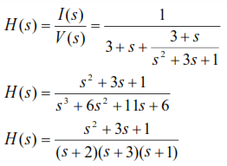
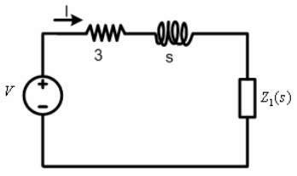

RESPON FREKUENSI
Contoh soal
Tentukan fungsi transfer I terhadap V

Slide 17
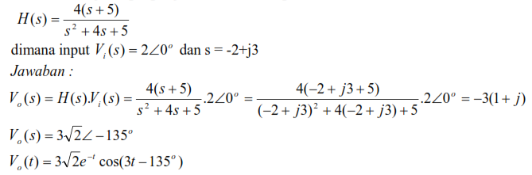
RESPON FREKUENSI
Contoh soal
Tentukan output tegangan jika diberikan fungsi transfer sebagai berikut

Slide 18
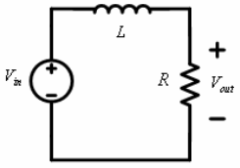
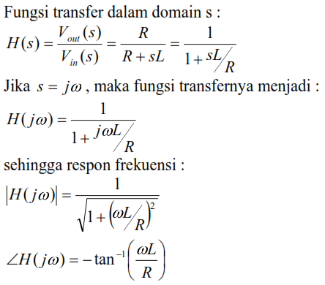
RESPON FREKUENSI
Rangkaian RL
Fungsi transfer dalam domain s
Jika s = jω, fungsi transfernya menjadi
Respon frekuensi menjadi

Slide 19
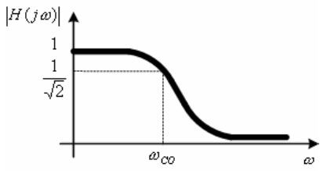
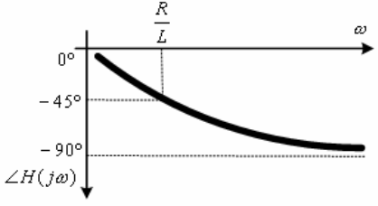
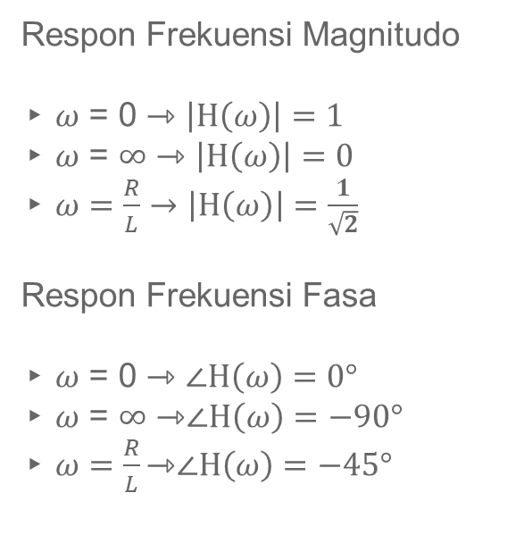
RESPON FREKUENSI
Respon Frekuensi Magnitudo
$ω$ = 0 ⇾ $\left|H\left(ω\right)\right|=1$
$ω$ = ∞ ⇾ $\left|H\left(ω\right)\right|=0$
$ω=\frac{R}{L}→\left|H\left(ω\right)\right|=\frac{1}{\sqrt{2}}$
Respon Frekuensi Fasa
$ω$ = 0 ⇾ $∠H\left(ω\right)=0°$
$ω$ = ∞ ⇾$∠H\left(ω\right)=−90°$
$ω=\frac{R}{L}\text{⇾}∠H\left(ω\right)=−45°$

Slide 20
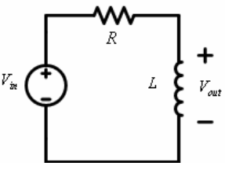


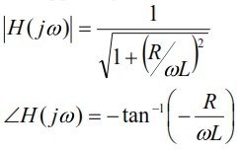
RESPON FREKUENSI
Rangkaian RL
Fungsi transfer dalam domain s
Jika s = jω, fungsi transfernya menjadi
Respon frekuensi menjadi

Slide 21
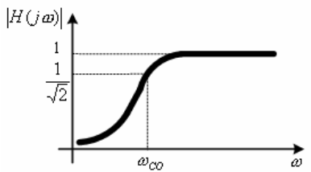
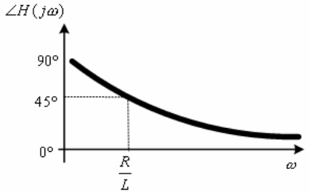
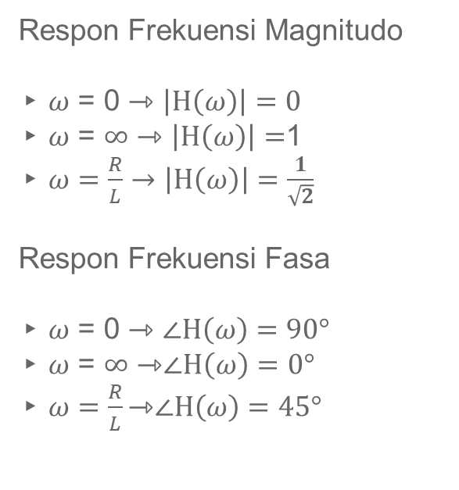
RESPON FREKUENSI
Respon Frekuensi Magnitudo
$ω$ = 0 ⇾ $\left|H\left(ω\right)\right|=0$
$ω$ = ∞ ⇾ $\left|H\left(ω\right)\right|=$1
$ω=\frac{R}{L}→\left|H\left(ω\right)\right|=\frac{1}{\sqrt{2}}$
Respon Frekuensi Fasa
$ω$ = 0 ⇾ $∠H\left(ω\right)=90°$
$ω$ = ∞ ⇾$∠H\left(ω\right)=0°$
$ω=\frac{R}{L}\text{⇾}∠H\left(ω\right)=45°$

Slide 22
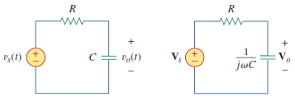


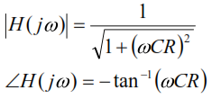
RESPON FREKUENSI
Rangkaian RC
Fungsi transfer dalam domain s
Jika s = jω, fungsi transfernya menjadi
Respon frekuensi menjadi

Slide 23
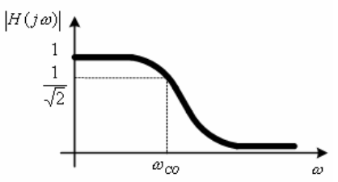
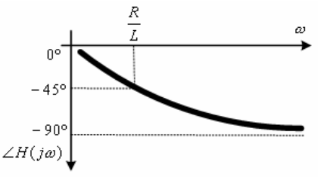
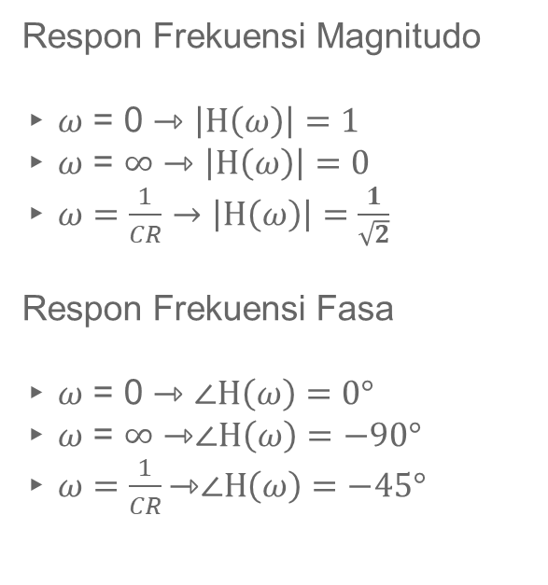
RESPON FREKUENSI
Respon Frekuensi Magnitudo
$ω$ = 0 ⇾ $\left|H\left(ω\right)\right|=1$
$ω$ = ∞ ⇾ $\left|H\left(ω\right)\right|=0$
$ω=\frac{1}{CR}→\left|H\left(ω\right)\right|=\frac{1}{\sqrt{2}}$
Respon Frekuensi Fasa
$ω$ = 0 ⇾ $∠H\left(ω\right)=0°$
$ω$ = ∞ ⇾$∠H\left(ω\right)=−90°$
$ω=\frac{1}{CR}\text{⇾}∠H\left(ω\right)=−45°$

Slide 24
3. RESONANSI

Slide 25
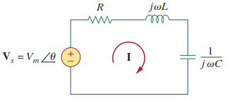


RESONANSI
Resonansi adalah keadaan dimana nilai magnitude dari reaktansi kapasitif dan induktif sama sehingga impedansi rangkaian hanya berupa resistif murni
Rangkaian resonansi dibuat untuk membentuk filter, karena Transfer function dari rangkaian dapat memilih frekuensi
Resonansi dapat dibentuk dari rangkaian seri ataupun paralel
Transfer function
Total impedansi rangkaian

Slide 26



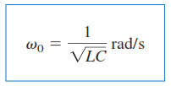
RESONANSI
ω₀ = 2 x π x f₀
Impedansi menjadi resistif murni, sehingga LC seri akan menjadi SC dan seluruh tegangan melewati R
Vs dan I berada satu fasa, pf menjadi unity
H(ω) = Z(ω) -> minimum
Keadaan resonansi akan tercapai jika total reaktansi indukstif dan kapasitif adalah nol
Nilai ω yang dapat memenuhi kondisi di atas di sebut frekuensi resonansi ( ω₀ )

Slide 27
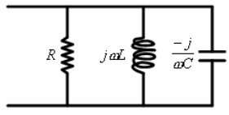
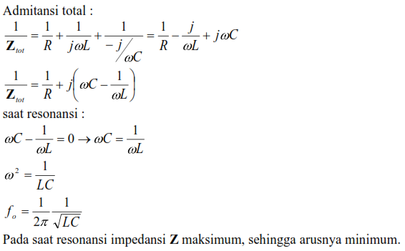
RESONANSI

Slide 28
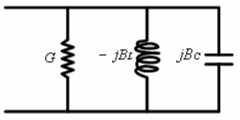
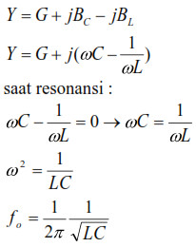
RESONANSI

Slide 29
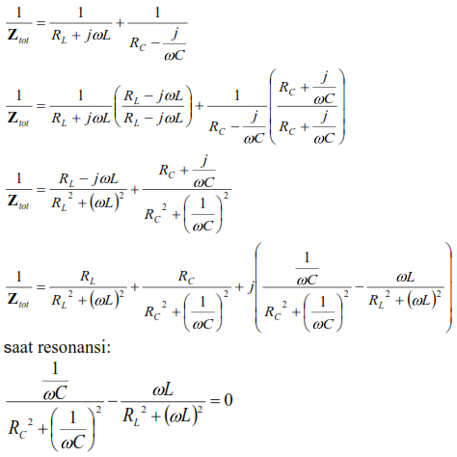

RESONANSI

Slide 30

RESONANSI

Slide 31

RESONANSI

Slide 32



RESONANSI

Slide 33






RESONANSI

Slide 34

RESONANSI

Slide 35

RESONANSI

Slide 36


RESONANSI

Slide 37




RESONANSI

Slide 38



RESONANSI

Slide 39



RESONANSI

Slide 40



RESONANSI

Slide 41
THANKS!
Any questions?

